Slide 1
유닉스 프로그래밍 프로젝트 발표
유닉스 마피아 게임
팀 : 이팔청춘
201511041 이동석
201411079 강대훈

Slide 2
목차
개요
코드 설명
데모

Slide 3
개요
게임 설명
게임에 직접 참여하지 않는 사회자 1명은 반드시 필요하다. 소수의 마피아, 다수의 일반시민으로 나뉘어 서로의 생존을 가리는 게임이다. 낮과 밤으로 시간이 나뉘어 있으며 낮에는 모두가 참여하는 인민재판투표로, 밤에는 마피아들만의 비밀회의로 죽을 사람을 결정한다. 일반시민은 모든 마피아를 죽여야 승리하며, 마피아는 자기들의 수와 일반시민의 수가 같아지면 승리한다.
요구 사항
- File or process 관련 시스템 콜, signal, system V IPC, socket

Slide 4
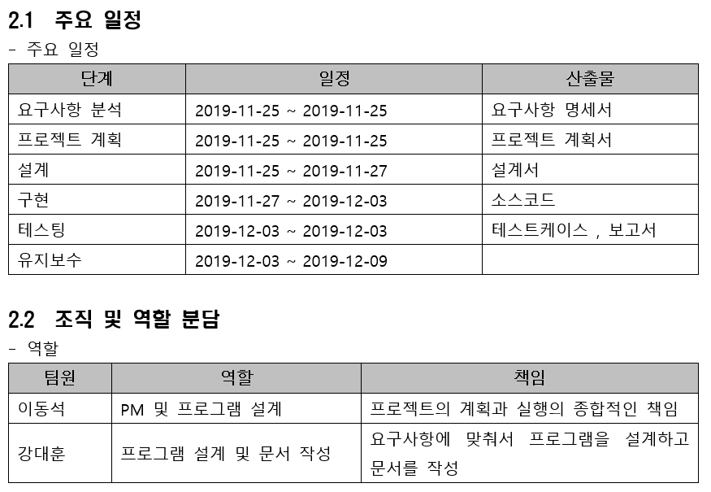
개요

Slide 5
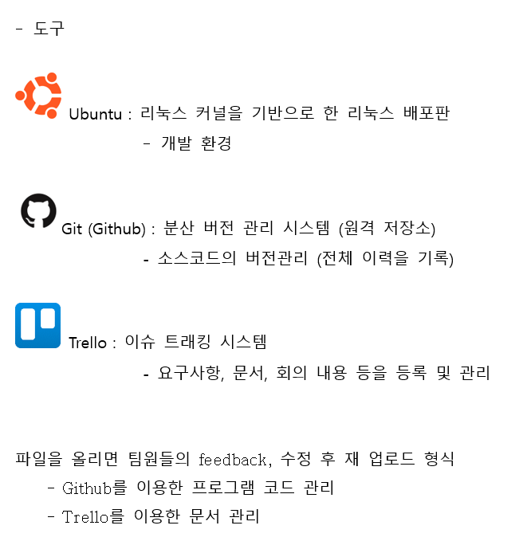
개요
팀원
Trello
문서관리
GitHub
코드관리

Slide 6
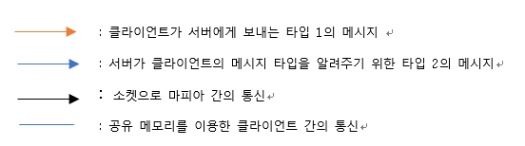
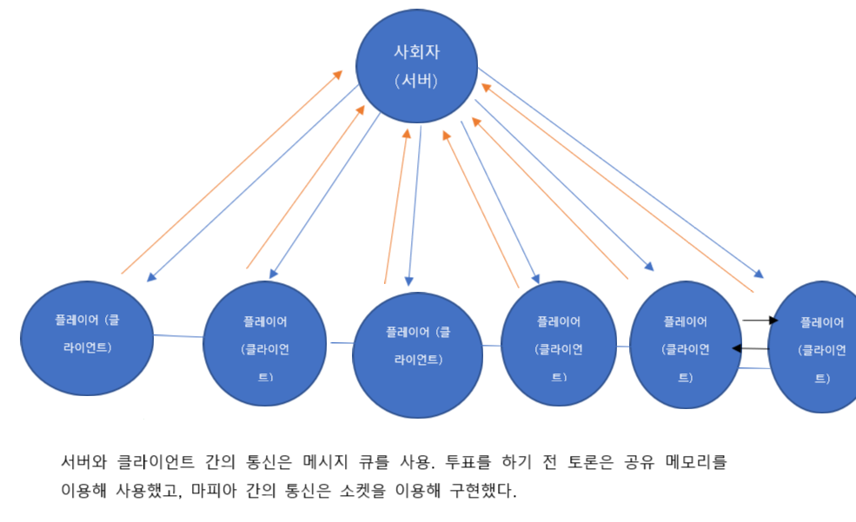
개요

Slide 7
코드 설명 - Client
mg_server.c : 사회자 역할
mg_client.c: 마피아, 시민 등 게임 플레이어 역할

Slide 8
서버 프로그램 진행 방식
1. 초기설정.
1-1. 접속 할 사람 수를 정하고, 사람 (process)의 접속을 기다린다.
메시지 큐를 이용해서 기다린다.
1-2. 사회자가 마피아를 랜덤으로 2명 선정
(사회자 알려줘야 되요. 참여자 누구고 프로세스넘버 뭐있고, 닉네임뭐고.)
1-3. 접속 정보를 파일로 저장하고 신호를 보내준다.
- 파일 입출력 함수 사용.
2. 밤이 되었습니다.
마피아는 고개를 들어서 서로를 확인.
마피아 2명 이상이면 토의 시간 거치고
죽일 사람을 선택
그 자를 죽임.(SIGQUIT을 이용하여 시그널을 보냄.)
(종료 조건 확인)
3. 낮이 됨
사회자가 마피아가 누구를 죽였다라고 말해줌
남아있는 사람들끼리 정해진 시간동안 토론을 한다.
정해진 시간이 지나면 SIGALRM을 보냄.
정해진 시간이 지나면 한명 씩 지목한다.
사회자는 투표 중에서 동률이나 무효표가 아니면
그 사람을 처형하고
누군가 투표에 의해 죽었는지 알려준다.
(종료조건을 확인)
4. 2-3을 반복.
(종료 조건)
* 시민수 <=마피아 수 마피아 승 으로 사회자는 마피아가 승리하였습니다 라고 말하고 게임 종료
* 마피아수 ==0 이 되면 시민 승으로 사회자는 시민이 승리하였습니다. 라고 말하고 게임 종료

Slide 9
코드 설명 - Server
send_receive_first_message () : 초기 설정을 담당하는 함수. 사용자의 접속을 기다리다 모두 접속을 하면, 사용자의 수에 따라 마피아의 수를 정하고, 각 클라이언트에 직업에 대한 정보 메시지 큐를 이용해 전달한다. 또한 마피아가 2명일 경우 서버 마피아와 클라이언트 마피아를 정해준다.
save_user_data_send_messages() : 서버가 각각의 클라이언트에게 참여자들의 정보(process에 할당된 index 번호, nickname, pid , 생존 유무) 를 전달하는 함수. 사용자들의 정보는 파일 입출력을 이용한 write_user_data()라는 함수를 통해 관리.
become_night() : 밤이 되었음을 알리는 함수. 서버는 메시지 큐를 사용한 receive_print_message()라는 함수에 호출해 마피 아가 죽일 사람을 선택할 때 까지 기다린다. 마피아가 선택을 하면, 서버는 SIGQUIT 시그널을 해당 클라이언트에게 보내 죽었음을 알린다. 그 다음 종료 조건을 체크하고 조건에 맞으면 SIGUSR1(마피아 승리) 또는 SIGUSR2(시민 승리) 시그널을 각각의 클라이언트에게 보낸 뒤 게임을 종료하고 조건에 맞지 않으면 죽은 사람을 기록하고 함수를 종료한다.
become_day() : 낮이 되었음을 알리는 함수. 사회자는 마피아가 죽인 사람을 말해주고 남아있는 사람들끼리 정해진 시간동안 공유 메모리에 문자열을 올리는 방식으로 토론을 한다. 시간이 지나면 투표로 처형당할 사람을 뽑는다. 그리고 종료 조건을 체크하고 조건에 맞으면 SIGUSR1(마피아 승리) 또는 SIGUSR2(시민 승리) 시그널을 각각의 클라이언트에게 보낸 뒤 게임을 종료하고 아니면 다시 밤으로 간다.

Slide 10
클라이언트 프로그램 진행 방식
1. 초기설정.
1-1. 자신의 닉네임 정하기 닉네임과 pid 보내고 (process 관련 함수 getpid())
직업정보 받기.
1-2. 메시지 기다리고 유저 정보 확인하기
(밤)
2. 메시지 받고 밤이 지나길 기다리기
-이때, 마피아가 2명이면 소켓을 이용하여 통신.
(낮)
3. 메세지를 받고 낮에 토론하기
- 공유메모리를 이용하여 토론.
4.투표하고 투표결과 받기.
5. 2-4를 반복하기.

Slide 11
코드 설명 - Client (메인 함수)
make_mynickname() : 닉네임을 입력 받고, getpid() 함수를 이용해 자신의 Process Number를 합쳐서 서버에게 보낼 메시지를 만든다.
send_nickname_receive_jobnum() : make_mynickname()에서 만든 메시지를 메시지 큐를 이용해 서버에게 보내고, 자신의 직업정보가 담긴 메시지를 기다린다.
receive_message_wait_passing_night() : 사회자에게 밤이 되었음을 알리는 메시지를 받으면 마피아들은 소켓을 이용한 대화를 통해 죽일 사람을 정한다. 마피아가 죽일 사람을 결정하면 메시지 큐를 이용해 사회자에게 알려준다.
receive_message_day_discussion() : 사회자에게 낮이 되었다는 메시지를 받으면 클라이언트들은 공유 메모리 방식을 이용해 토론을 진행한다.
receive_message_vote_someone() : 특정 유저의 번호를 입력받아 메시지 큐 방식으로 사회자에게 전달한다. 만약 0~9 이외의 숫자가 들어오거나 숫자가 아닌 문자가 들어올 경우에는 다시 투표한다.
receive_print_message(mymtype) : 위의 함수가 실행된 다음 사회자로부터 메시지 큐 방식으로 투표 결과를 받는 함수. 만약 플레이어가 마피아일 경우 추가로 마피아의 수를 받는다.

Slide 12
데모

Slide 13
Q/A
감사합니다

